Slide 1

O controle do Tribunal de Contas sobre ações vinculadas à Copa do Mundo de 2014
Audiência Pública
Comissão de Desenvolvimento Regional e Turismo do Senado Federal
09/12/2015
Rafael Jardim Cavalcante

Slide 2
Fiscalizações do TCU
TCU
CONGRESSO NACIONAL
OBRAS
Conformidade
Efetividade
Eficácia
Eficiência
Economicidade
Finalidade

Slide 3
Acórdãos do TCU
Copa do Mundo de 2014
Fiscalizações
Plenário
Ministro relator da Copa
DECISÕES DO TCU
O Tribunal decidiu concentrar em um único Ministro a relatoria dos processos

Slide 4
Matriz do Controle
TCU
Financiamentos com o BNDES
Financiamentos com a CAIXA
TCEs e TCMs
ESTÁDIOS
MOBILIDADE URBANA
PORTOS
AEROPORTOS
Colaboração técnica com os TCEs e TCMs
Outros empreendimentos com recursos estaduais e municipais
Quando os recursos da União limitam-se aos financiamentos, o TCU avalia apenas a regularidade das operações. Isso envolve, também, a finalidade e probidade dos investimentos. Se os empréstimos não estão alimentando obras superfaturadas.

Slide 5
Benefícios do controle
Copa do Mundo de 2014
(TCU)
Portos
R$ 650 mi
Aero-portos
Arenas
Mob. Urbana
+
+
TRANSPARÊNCIA
CONTROLE SOCIAL
Auditoras começaram em 2010

Slide 6
Dinâmica do controle nos gastos para a Copa
(tempestividade é o principal foco; atuação pedagócia)
Alterações tempestivas dos projetos, orçamentos e editais
Oitivas
Fiscalizações de edital

Slide 7
Aeroporto de Confins
Acórdão 718/2011-Plenário
Sobrepreço
Quantitativos superestimados
BDI excessivo
R$ 70 milhões

Slide 8
Aeroporto de Manaus
Acórdão 1733/2011-Plenário
Sobrepreço de serviços
Sobreavaliação de quantitativos
Economia de
R$ 70 milhões

Slide 9
Aeroporto do Galeão
Acórdãos 2509/2011, 2150/2011 e 163/2012
Terminal 1
Vôos domésticos
Contrato de
R$ 153 milhões
Terminal 2
Vôos internacionais
Contrato de
R$ 59 milhões
Redução do edital
em R$ 16 milhões
Redução do contrato
em R$ 17 milhões

Slide 10
Aeroporto de Fortaleza
Acórdão 1.324/2012-Plenário
Apontamentos da equipe de auditoria durante a fase de campo.
Alteração das quantidades e preços unitários pela Infraero em novo Edital.
Redução dos preços editalícios em R$ 15 milhões.

Slide 11
Portos
Acórdãos 2776, 3135, 3272 e 3273/2011
Fiscalizações de edital
R$ 75 milhões
Rio de Janeiro
Fortaleza
Natal
Santos
Atuações preventivas

Slide 12
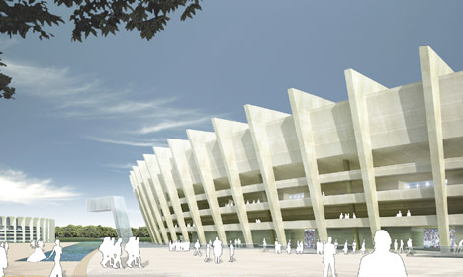
ARENAS DE FUTEBOL
Acórdão 845/2011-Plenário
9.2. determinar ao BNDES, que:
9.2.1 abstenha-se de liberar recursos referentes a qualquer um dos financiamentos de projetos inseridos no Programa ProCopa Arenas em que venham a ser constatados indícios de irregularidades pelos órgãos federais de controle, até que estes venham a ser elididos, ou então venham a ter seus projetos retificados, com a necessária repactuação do contrato firmado entre o ente federado e a empresa construtora, a exemplo do ocorrido com o Projeto da Arena da Amazônia, que somente deverá ter recursos liberados que excedam 20% do total financiado, depois de elididas as irregularidades consubstanciadas na Nota Técnica n.º 1657/GSGAB/SFC/CGU/PR, emitida pela CGU;

Slide 13
Relação entre TCU x TCE x TCM
Contratos de financiamento dos estádios
TCEs e TCMS
IRREGU-LARIDADE
TCU
DETER-MINA AO BNDES
BNDES
INTER-ROMPE O FLUXO
Nos estádios, trabalhos em parceria com os TCEs

Slide 14
Acórdão 2333/2011-Plenário
MARACANÃ
* desmontagem de estrutura metálica para o Maracanã - R$ 11,2 milhões;
* demolição da estrutura de concreto armado - R$ 8,9 milhões;
* sistema de ar condicionado - R$ 7,3 milhões;
* locação de equipe de topografia - R$ 7,2 milhões;
* sistema de cobertura tensionada - R$ 4,3 milhões;
* administração local - R$ 4,3 milhões;
* mobiliário esportivo - R$ 4,0 milhões;
* pastilha de porcelana formato palito - 3,2 milhões.
TOTAL DE REDUÇÃO: R$ 97 milhões

Slide 15
Acórdão 893/2012-Plenário
Arena da Amazônia
Sobrepreço de R$ 84 milhões
Governo do Estado informou ter tomada as providências para a revisão do contrato.

Slide 16
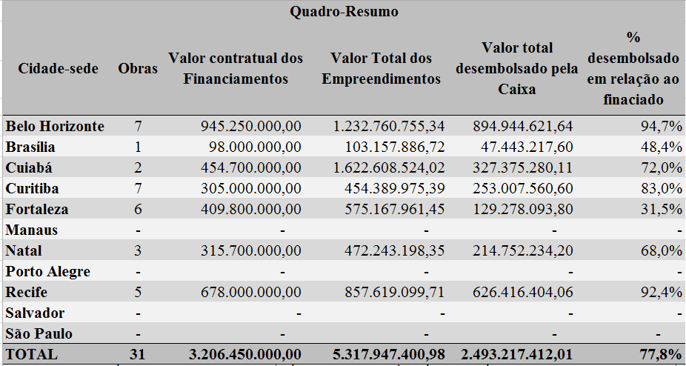
Mobilidade Urbana – situação atual

Slide 17
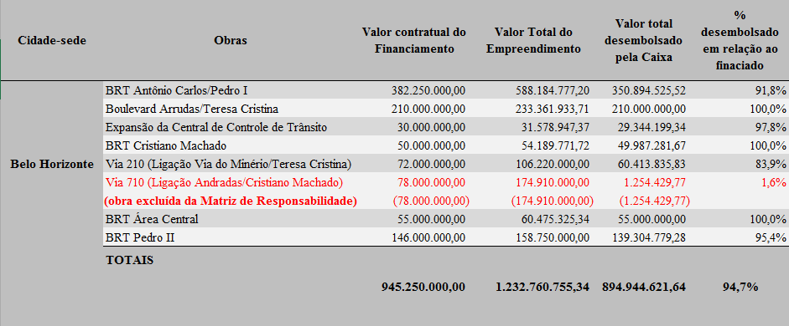

Slide 18
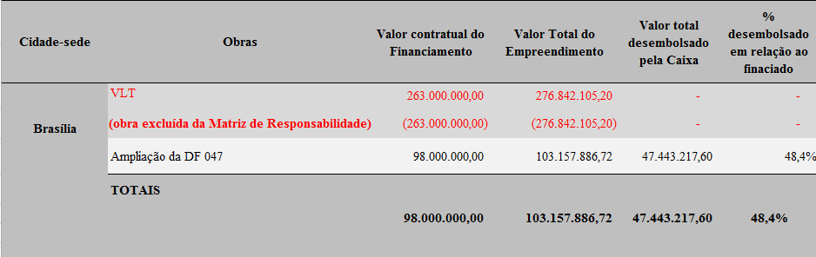

Slide 19
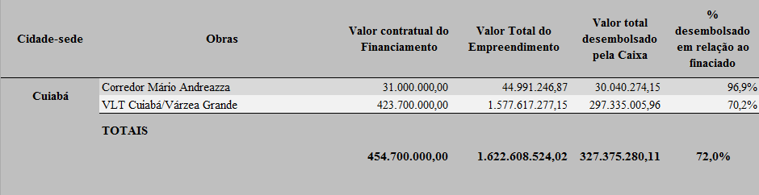

Slide 20
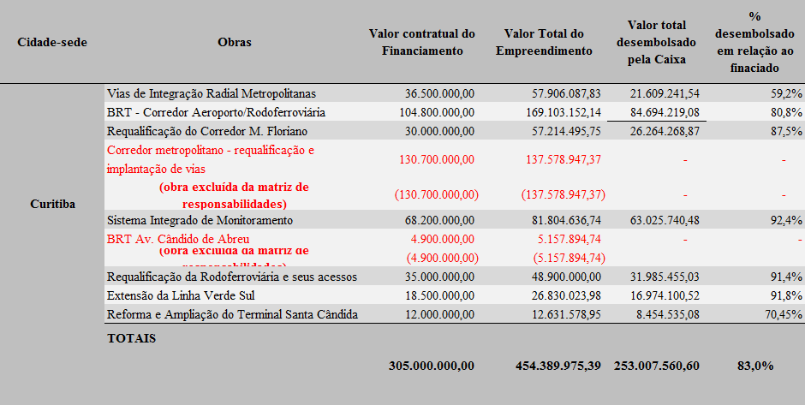

Slide 21
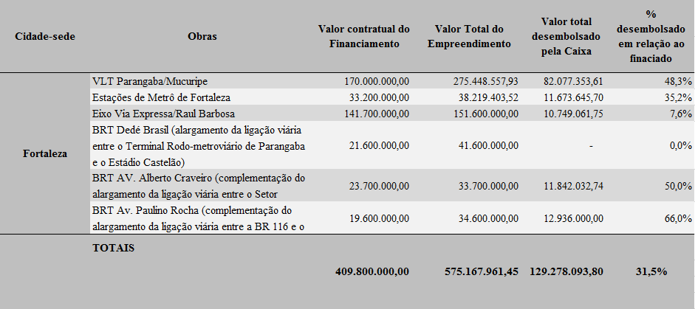

Slide 22
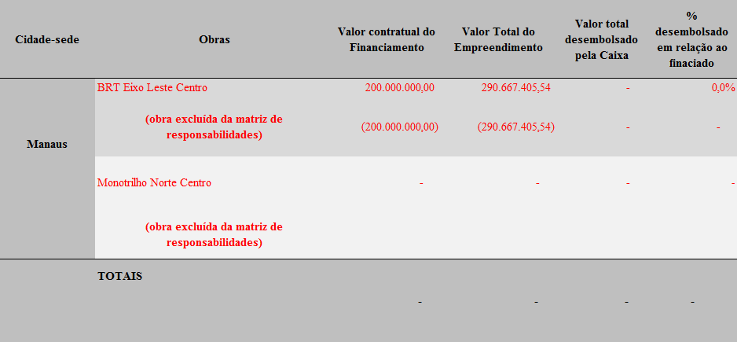

Slide 23
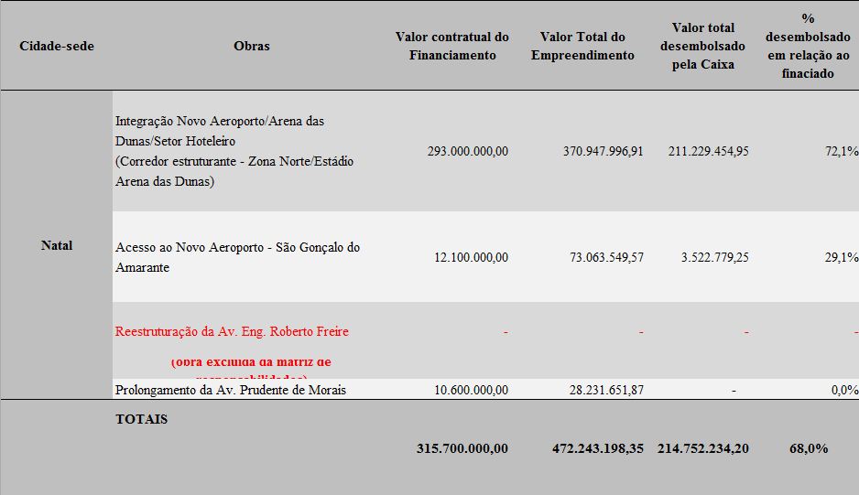

Slide 24
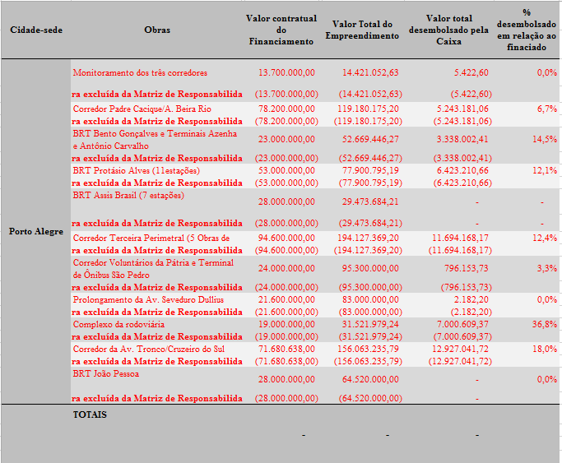

Slide 25
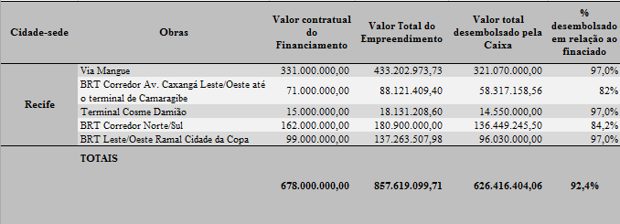

Slide 26
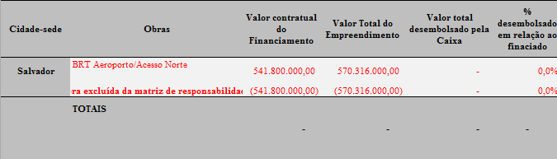

Slide 27
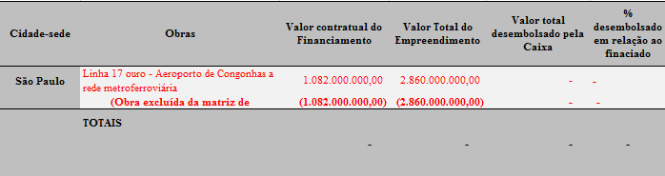

Slide 28
Aeroportos
Obras Infraero:
- previsto: R$ 2,66 bilhões;
- contratado: R$ 4,41 bilhões;
Obras em aeroportos concedidos:
- R$ 3,62 bilhões.
(Acórdão 3.422/2014-Plenário )

Slide 29
Acórdão 2144/2014-Plenário
(Aeroportos concedidos)
OBRA / INTERVENÇÃO | VALOR PREVISTO DA OBRA FASE I-B | EXECUTADO FINANCEIRO ATÉ FASE I-B | EXEC. FÍSICO ATÉ FASE I-B | OBSERVAÇÕES
Aeroporto de Guarulhos | R$ 1.938.366.380,00 | R$ 1.915.755.293,00 | 100,00% | Não cumprimento integral do item “retirada de obstáculos e nivelamento da pista”.
Aeroporto de Viracopos | R$ 2.065.041.002,00 | R$ 1.892.245.640,00 | 91,63% | Não cumprimento integral dos itens “novo terminal de passageiros”, “acesso viário e estacionamento” e “pátio para aeronaves”.
Aeroporto S. G. do Amarante | R$ 386.786.802,00 | R$ 378.794.309,00 | 97,93% | Conforme Contrato de Concessão, caberia à Concessionária concluir os investimentos relativas à Fase I até 18/1/2015. Os investimentos realizados foram suficientes para garantir a operacionalidade do aeroporto antes do início do evento esportivo.
Aeroporto de Brasília | R$ 749.367.564,00 | R$ 727.237.860,00 | 97,05% | Não cumprimento integral dos itens “novo terminal de passageiros e vias terrestres associadas” e "implantação de RESA”.

Slide 30
Infraero
 | Macapá | Vitória | Fortaleza | Curitiba
Percentual executado | 0% | 0% | 0% | 78%
Data da vistoria | 24/07/2014 | 17/09/2014 | 02/03/2015 | 05/10/2015
Custo global estimado | R$ 161.744.948,61 | R$ 664.322.964,16 | R$ 380.091.988,32 | R$ 267.161.411,48
Data base | jun/13 | jul/14 | nov/14 | jan/13
Benefício estimado (2015) | R$ 20.580.077,55 | R$ 140.105.855,17 | R$ 25.289.932,69 | auditoria em execução
Processo | TC 017.130/2014-0 | TC 020.875/2014-2 | TC 002.905/2015-9 | TC 025.990/2015-2
Acórdão | 3.473/2014-TCU-P | 3.415/2014-TCU-P | 2.832/2015-TCU-P | auditoria em execução
Situação atual | Em monitoramento; | Em monitoramento; | Aeroporto incluído no programa de concessão; Serár aberto processo de acompanhamento da concessão; Previsão de leilão no 1º Semestre de 2016. | Relatório previsto para janeiro de 2016;

Slide 31
Cuiabá/MT
TC 011.763/2015-9: SCN
Aeroporto:
Obra paralisada em dezembro/2014
Problemas na execução pelo contratado
Negociações para retomada da obra ainda no âmbito do convênio entre Infraero e Estado do Mato Grosso

Slide 32
Obrigado!

